Slide 1
Tkinter
Python GUI Programming

Slide 2
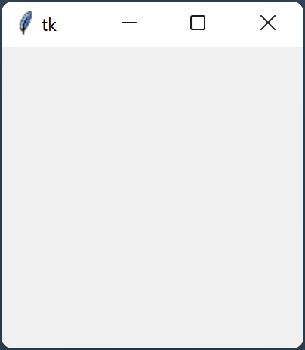
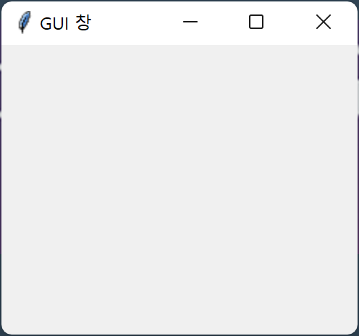
Tk 객체 생성하면 window 시작됨.

Slide 3
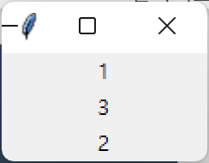
문자 표현 by Label(parent window, options…….)
pack 매서드로 윈도에 표시

Slide 4
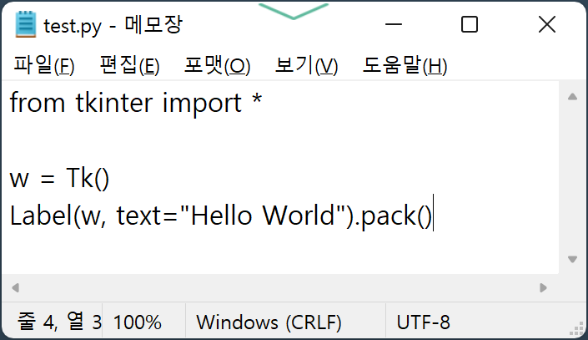
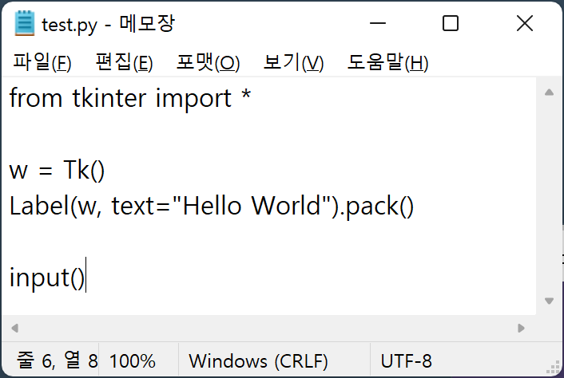
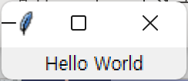
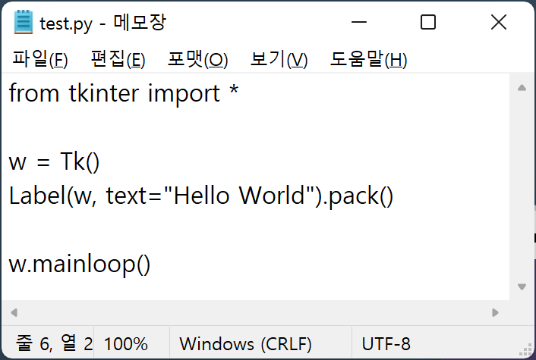
윈도 나타나지 않음
스크립트 모드로 실행시에는 Tk 윈도 유지를 위해서 loop 필요

Slide 5
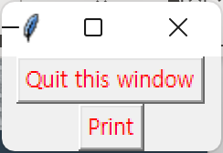
from tkinter import *
w = Tk()
Button(w, text="Quit this window", fg="red", command=quit).pack()
def PRINT():
print("button pressed")
Button(w, text="Print", fg="red", command=PRINT).pack()
Button(parent window, options…..) 객체는 마우스로 클릭하면 지정한 command 호출

Slide 6
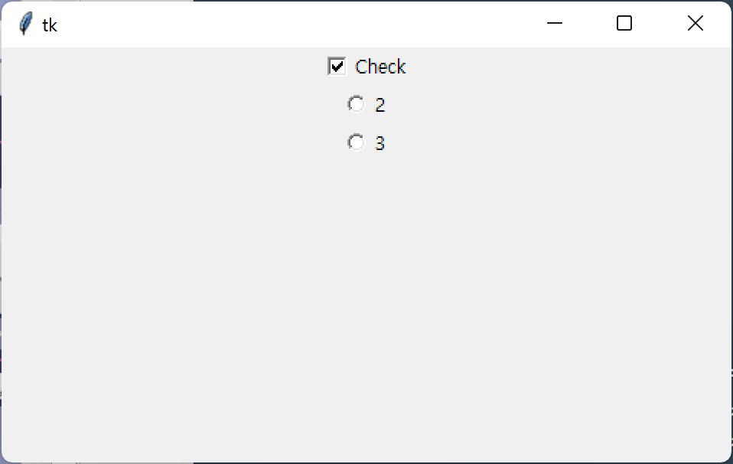
from tkinter import *
w = Tk()
var = IntVar()
def PRINT():
v = var.get()
if v == 0:
print("check off")
elif v == 1:
print("check on")
elif v == 2:
print("2 selected")
else:
print("3 selected")
Checkbutton(w, text="Check", variable=var, command=PRINT).pack()
Radiobutton(w, text="2", variable=var, value=2, command=PRINT).pack()
Radiobutton(w, text="3", variable=var, value=3, command=PRINT).pack()
Checkbutton(parent window, options…) : on/off
Radiobutton(parent window, options…) : choose one

Slide 7
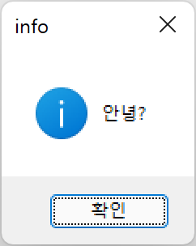
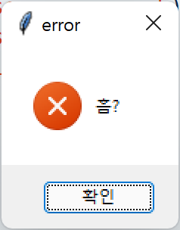
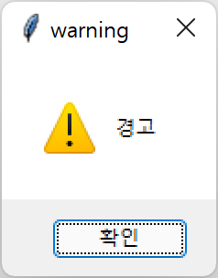
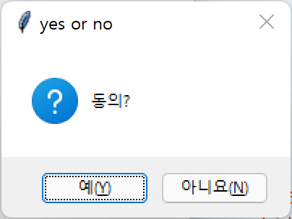
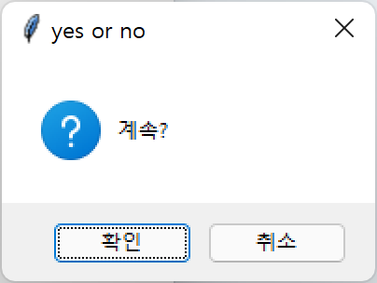
from tkinter.messagebox import *
showinfo(title="info", message="안녕?")
showerror(title="error", message="흠?")
showwarning(title="warning", message="경고")
askyesno(title="yes or no", message="동의?")
askokcancel(title="yes or no", message="계속?")
messagebox : pop up message window

